Slide 1
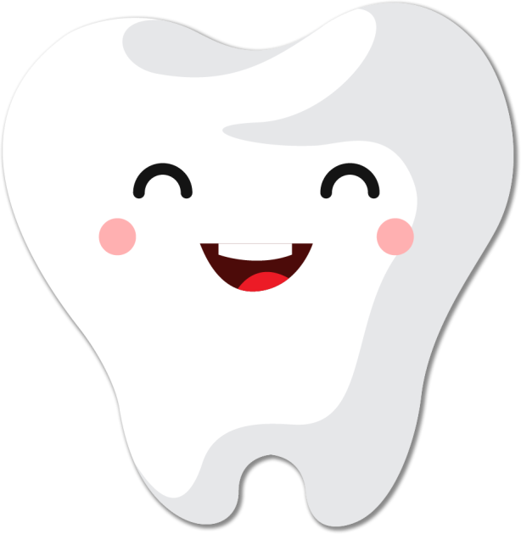
Презентация на тему:
Гигиена полости рта у детей
Муниципальное бюджетное дошкольное образовательное учреждение
«Детский сад Рябинка №19»
Подготовила воспитатель
Синяк Евгения Анатольевна
младшая группа «Малышок»

Slide 2
Цель работы:
Раскрыть такие вопросы как:
Почему нужно ухаживать за молочными зубами?
Для чего необходимо учить малыша правильно ухаживать за зубами?

Slide 3
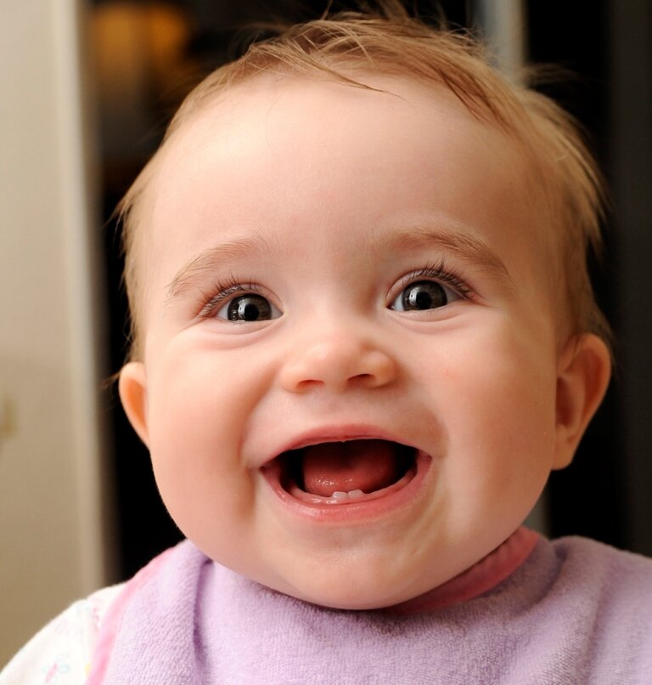
«Чистота – залог здоровья»: почему нужно ухаживать за молочными зубами
Чтобы сохранить молочные зубы здоровыми и крепкими, и заранее позаботиться о постоянном прикусе, каждый родитель должен знать о таком важном комплексе мероприятий, как гигиена полости рта для детей. Ниже речь пойдет о правилах, которые нужно прививать крохе с младенчества.

Slide 4
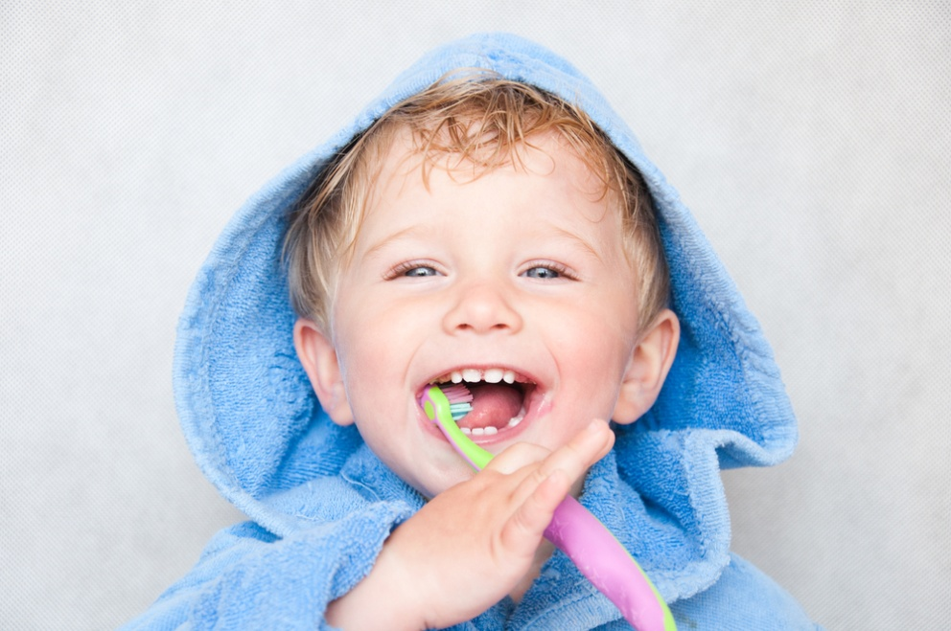
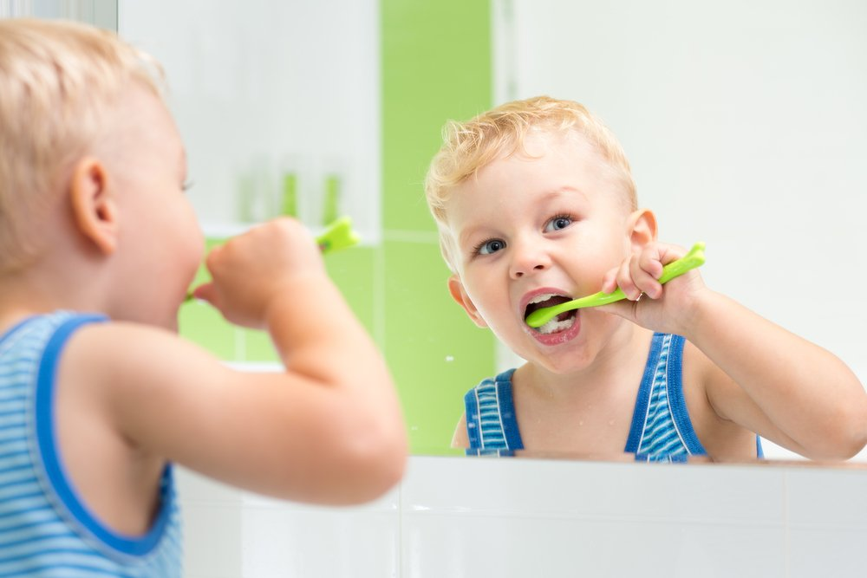
Малыши и правила
Известно, что кариес появляется у детей в возрасте от 2 до 5 лет практически в 73% случаев. А связано это со строением молочных зубов, с особенностью состава слюны в этом возрасте и ее неспособностью противостоять вредоносным бактериям.

Slide 5
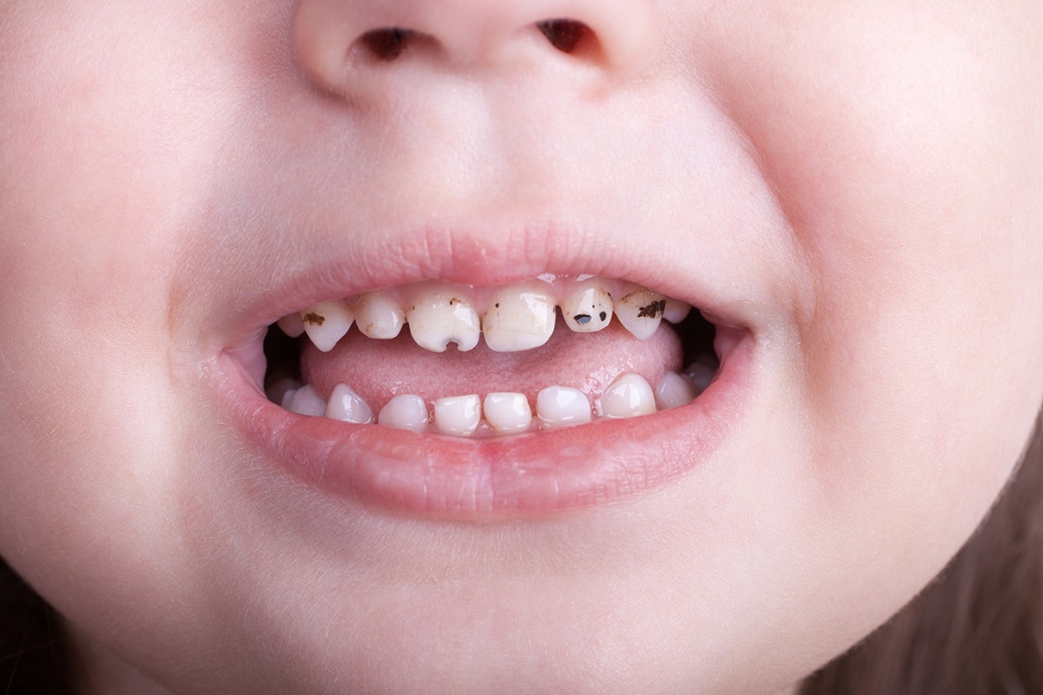
Кариес
У малышей образовавшийся кариес развивается столь стремительно, что в некоторых случаях приводит к печальным последствиям. К примеру – быстрое разрушение и потеря зубов, пульпит, периодонтит, возникновение кист и гранулем.

Slide 6
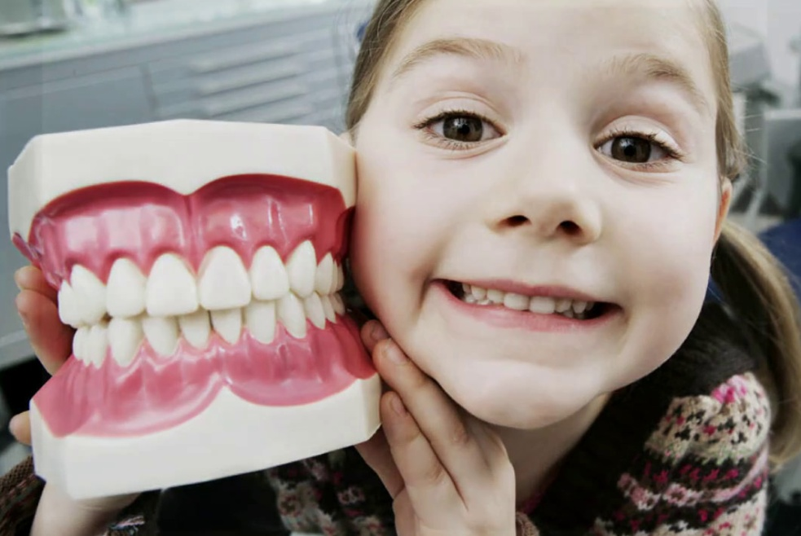
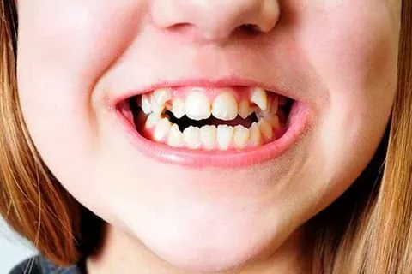
Прикус
Опасность также заключается в том, что воспалительные процессы затрагивают и зачатки постоянного прикуса, в полной мере воздействуя на их формирование. Именно поэтому так важно придавать значение стоматологической гигиене ребенка с самых малых лет.

Slide 7
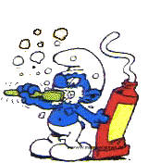
Учим малыша гигиене в игровой форме
Чистить зубы желательно начинать в игровой форме
Обучение индивидуальной гигиене полости рта детей в 2-хлетнем возрасте должно проходить в игровой форме, только так можно привлечь малыша к этой достаточно рутинной и монотонной процедуре. Придумайте забавную игру, во время которой к малышу придет «помощница-щетка» и предложит «выгнать» микробов из ротика. Гигиена должна проводиться только в непринужденной и легкой форме. Чтобы обучить первым навыкам, будет достаточно проводить процедуры по 15-20 секунд 2 раза в день, постепенно увеличивая время до положенных 2 минут.

Slide 8
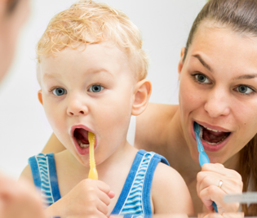
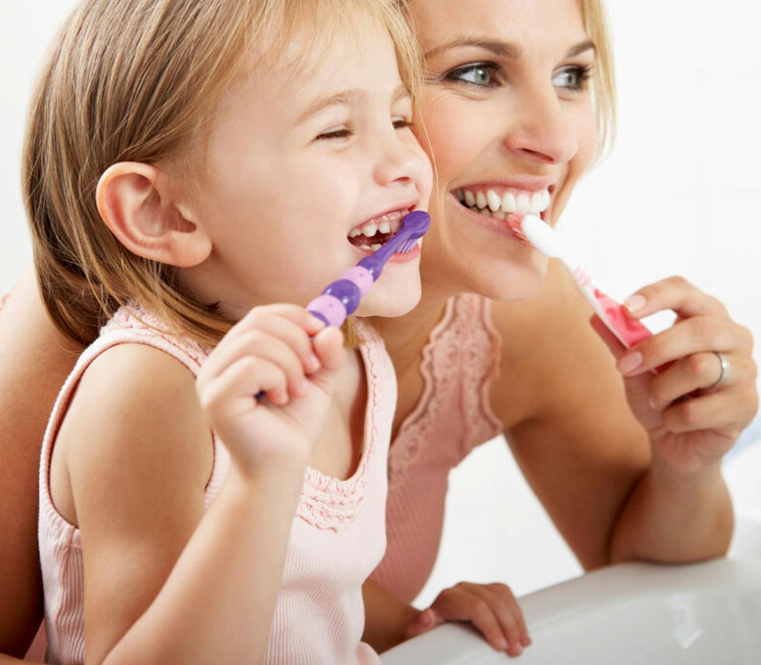
Пример взрослых
Сформировать полезную привычку помогут и родители, ведь нет ничего лучше, чем положительный пример со стороны мамы и папы – чистите зубы при малыше и вместе с ним.

Slide 9
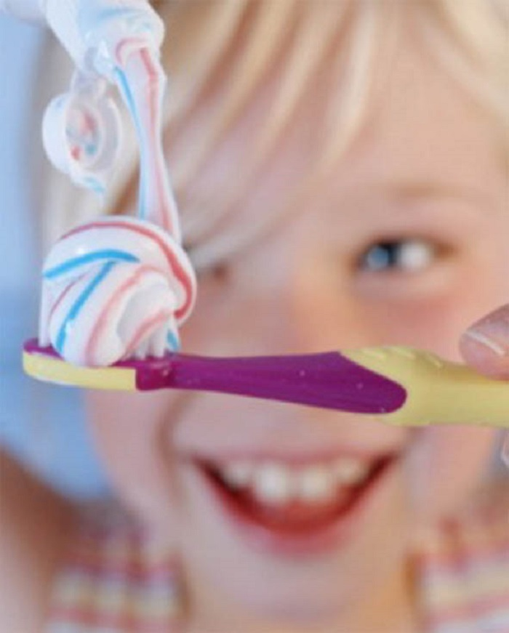
Правила безопасности
Решение о применении зубных паст до 2-х лет принимается родителями самостоятельно. Ведь не все дети в этом возрасте умеют хорошо полоскать рот, и зачастую не понимают, что проглатывать очищающее средство опасно (а многие на вкус такие приятные!). Поэтому выбирайте только проверенных производителей – LACALUT, ROCS, SPLAT, Weleda, PresiDENT, ELMEX, которые безопасны при попадании внутрь организма.

Slide 10
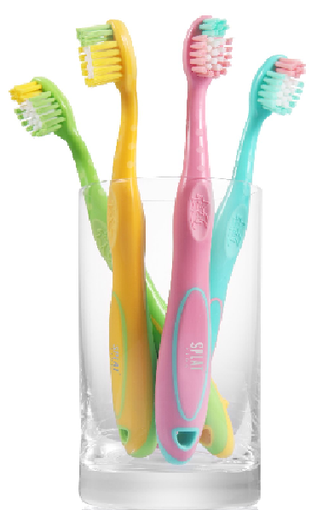
Зубные щетки: какие бывают и когда начинать ими пользоваться
У детей должны быть специальные зубные щетки
Щетки для детей имеют ряд отличительных особенностей. Во-первых, это узкая головка, с мягкой и укороченной щетиной (10-20 мм). Во-вторых, рукоятка должна быть объемной, покрытой противоскользящим пластиком. В-третьих, она должна быть яркой и привлекать внимание. Меняем ее один раз в 2-3 месяца и обязательно после каждого вирусного или бактериального заболевания.

Slide 11
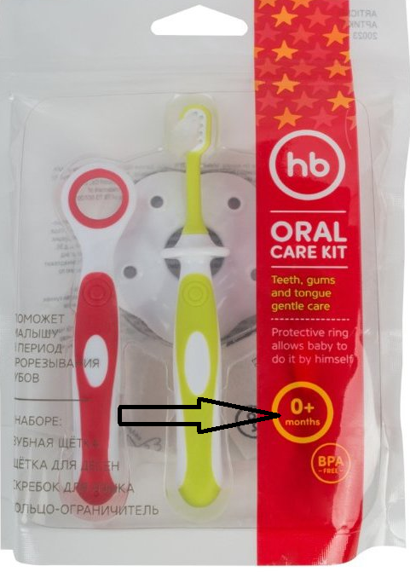
«Помощница»
Использовать зубную «помощницу» можно с момента прорезывания самого первого зуба. Здесь стоит отдавать предпочтение маркировке «0+» на упаковке. Такое изделие имеет очень маленькую головку. А щетинки экстра-мягкие – очень короткие, тонкие и расщепленные на кончиках (для большей мягкости). Детям с 3 лет также стоит приобретать щетки с мягкой щетиной.

Slide 12
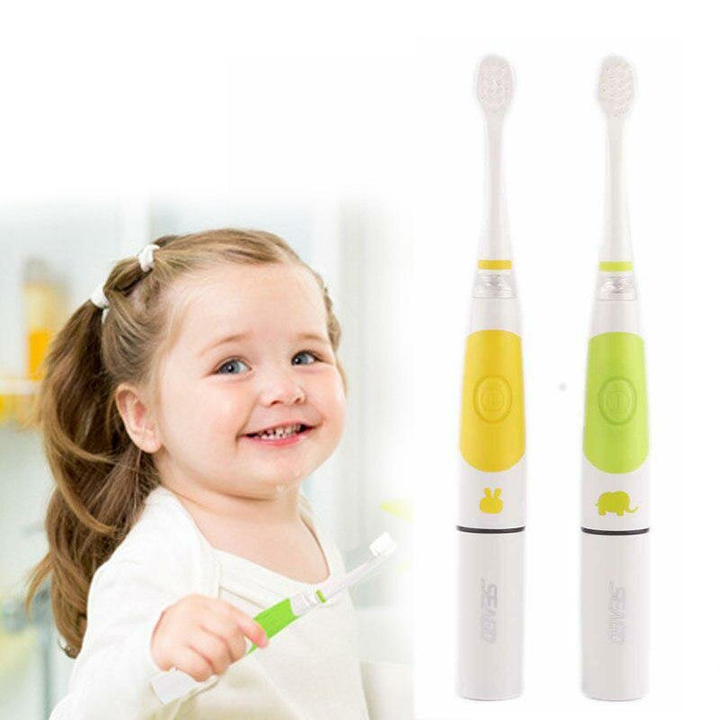
Можно ли использовать электрическую щетку
Безусловно, современные технологии лишь облегчают жизнь. Электрические щетки удобны в использовании, отлично удаляют налет, не травмируют десны. Но следует приобретать специализированные приспособления сообразно возрасту малыша. Начиная с 3-летнего возраста можно использовать электрические аппараты, совершающие по 5600 возвратно-поступательных колебаний в минуту.

Slide 13
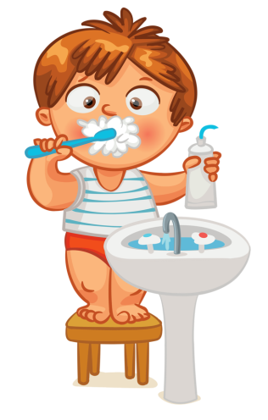
Как нужно пользоваться щеткой правильно
Правила просты, но их последовательность нужно запомнить и регулярно следовать ей:
для передней поверхности (вестибулярной): располагаем щетку горизонтально и выметающими движениями от десны начинаем чистить с дальней части ряда, постепенно двигаясь к центру (к резцам),
для внутренней поверхности (лингвальной): располагаем щетку вертикально и, опять же, выметающими движениями от десны проходимся по зубной дуге,
для жевательной поверхности моляров : прикладываем щетку к поверхности и выметаем налет и остатки пищи. Можно вести щетку в одну сторону, а можно совершать движения вперед-назад.
Каждое движение нужно повторять 3-4 раза со всех сторон зуба. Не забудьте смочить щетку перед нанесением пасты и тщательно промыть ее после.

Slide 14
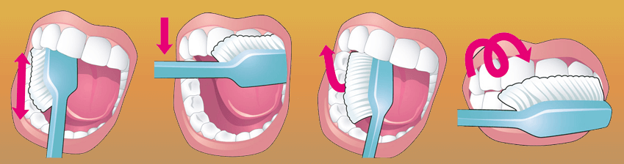
Основные ошибки во время чистки
плохое удаление налета: из-за небрежной чистки, не соблюдения последовательности действий, неправильного выбора средств гигиены,
травмы эмали: щетка слишком жесткая или давление слишком сильное,
травмы десен: в пасте много абразивов, либо опять же неправильно подобрана щетка – слишком жестка.

Slide 15
Особенности выбора детской зубной пасты
Паста для детских зубов должна приносить пользу, а не вред. Поэтому гигиенические средства должны соответствовать нескольким важным требованиям:
хорошо справляется с налетом и микробами,
заботится о деснах и эмали,
имеет приятный вкус: или же может быть вообще без арооматизаторов (т.е. нейтральной),
не содержит вредных компонентов и красителей,
не содержит консервантов,
содержит лекарственные компоненты: такие средства назначаются только стоматологом.

Slide 16
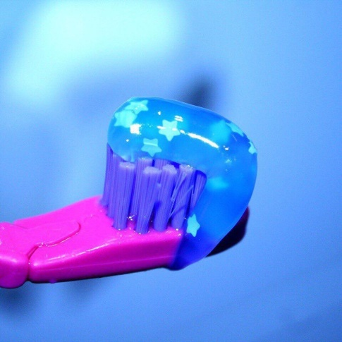
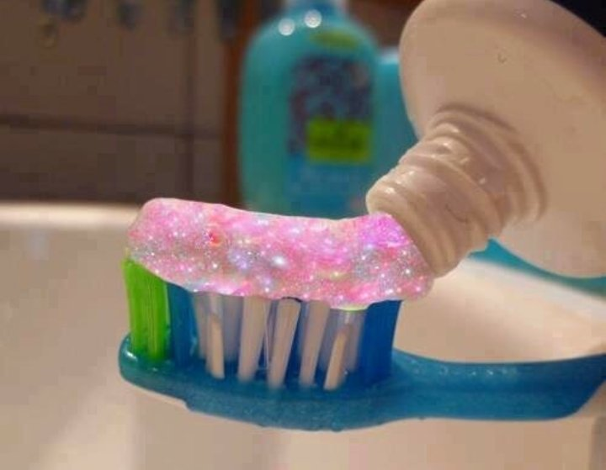
Важно! Яркие цвета и искусственные примеси следует исключить. Срок хранения на тюбике – не более 12 месяцев со дня изготовления. Дозировка: не более ноготка на мизинце малыша.

Slide 17
Важное правило: проводим гигиену после каждого приема пищи
Следите за правильным питанием ребенка
Это правило трудновыполнимо, ведь не исключены моменты, в которые мы находимся вне дома. Перекусы у маленьких детей могут совершаться и в транспорте, и в гостях, и на прогулке. И если дома правило нужно соблюдать неукоснительно: поел – очистил полость рта, то в других местах постарайтесь свести к минимуму любые перекусы.

Slide 18
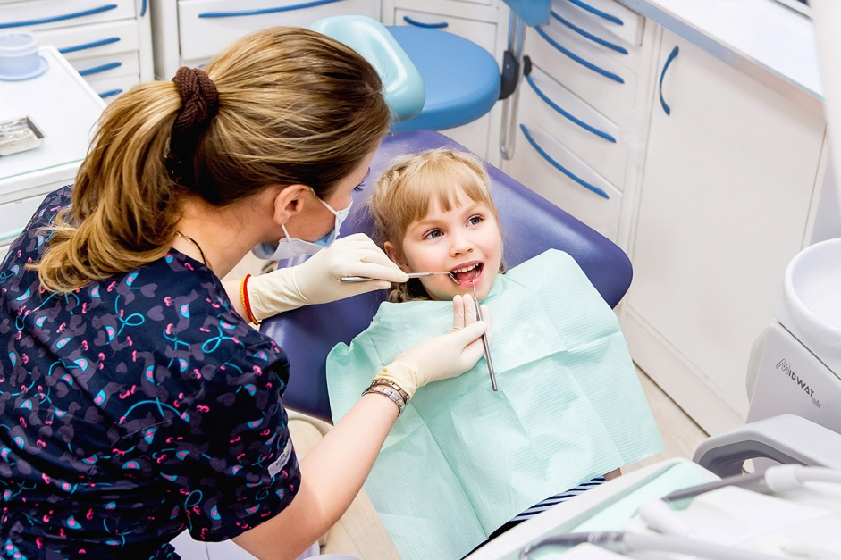
Регулярно посещаем стоматолога
Самое идеальное время для того, чтобы начать посещать дантиста – возраст, когда появляется молочный прикус. Далее это нужно делать на постоянной основе до 4 раз в год. Особенности строения тканей молочного прикуса требуют постоянного наблюдения со стороны профессионала. Любой воспалительный процесс развивается очень быстро, поэтому своевременные меры в комплексе с гигиеной полости рта у детей дадут положительный результат в качестве профилактики кариеса. А также поспособствуют правильному формированию здорового постоянного прикуса.

Slide 19
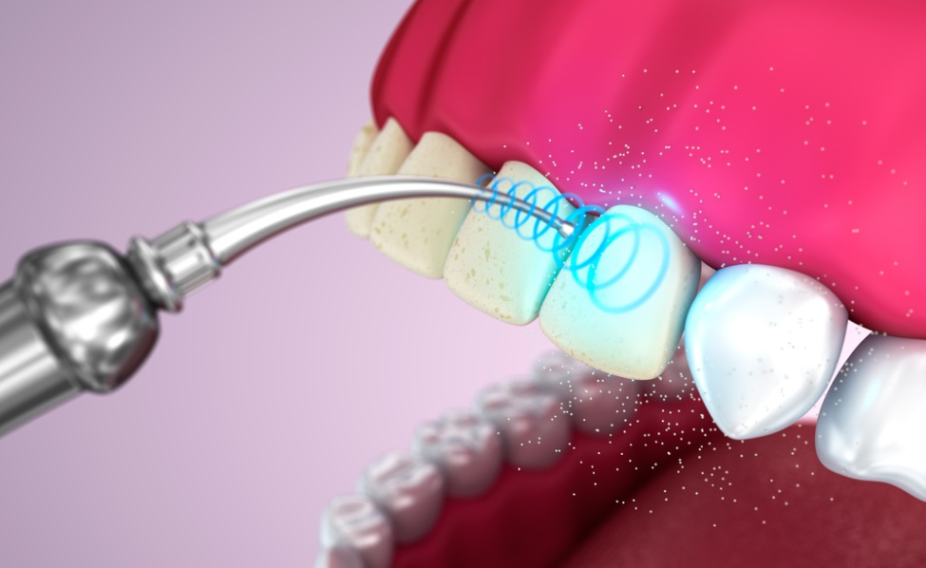
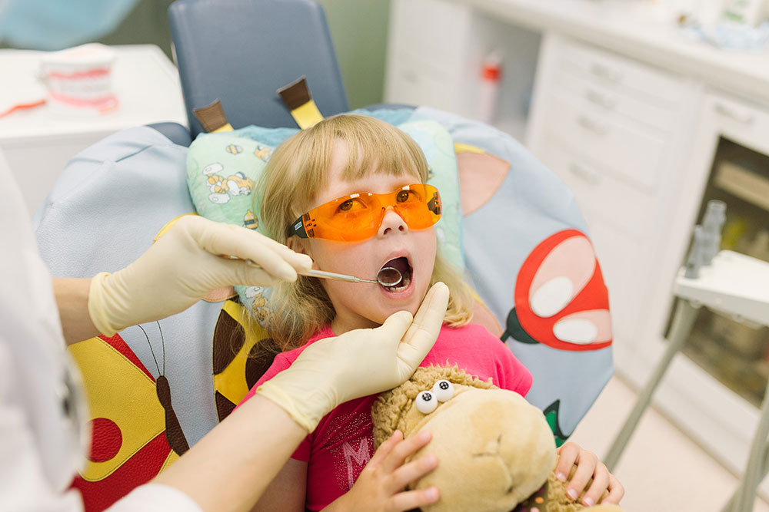
Помним про профессиональную гигиену полости рта
Профессиональная гигиена полости рта у детей включает применение ультразвука, ручную чистку, реминерализацию и укрепление эмали, герметизацию фиссур. Для очищения хрупкой эмали малышей не используются абразивы.

Slide 20

Спасибо за внимание!!!

